Slide 1
Kinectを使ったペイント
ツールの作成
情報技術科 ２年
１番 伊東 秀輔
担当教員 石舘 勝好

Slide 2
発表項目
テーマ選定理由
研究概要
完成イメージ
研究計画

Slide 3
テーマ選定理由
去年の先輩の卒業研究「床ピアノ」を見てKinectに興味を持った。
私は、Kinectの事例を時間を掛けて調査した。その中の書道ソフトに魅かれた。
書道ソフトを更に発展させて、ジェチャーで、絵を描けるソフトを作ろうと考えた。

Slide 4
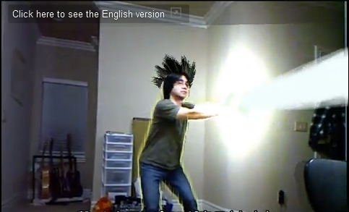
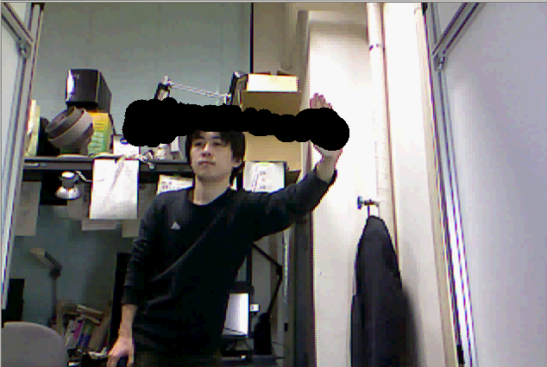
Kinectの作品例
Tomoto S.Washioさんの作品
かめはめ波
東京大学メディア情報学2011年度 提出課題の中の作品「書道」

Slide 5
研究概要
目標
KinectやWiiリモコンを利用しながら、C#に対する理解を深める。
産技短展で、開発したペイントツールを使用した人に喜んでもらう。

Slide 6
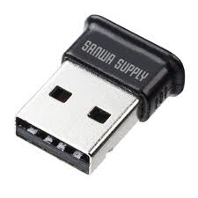
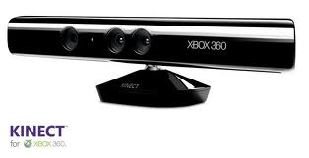
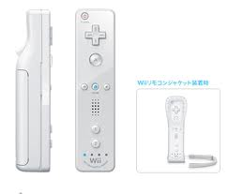
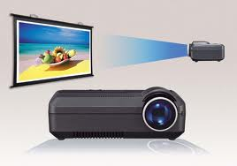
研究概要
ハードウェア
Kinect・Wiiリモコン・Bluetoothアダプタ・プロジェ
クタ・PC

Slide 7
研究概要
ソフトウェア
Kinect関係：OpenNI・NITE
Wiiリモコン関係：WiinRemote
OS:Windows7
開発言語
Microsoft Visual Studio 2010 C#

Slide 8
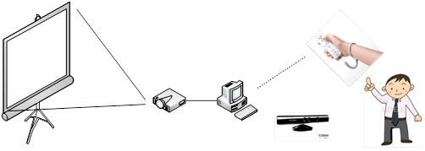
完成イメージ
Windowsのペイントツールのような機能
直感的に操作する
Wiiリモコンの加速度センサーを使い、ペンやスプレーなどの強弱を付ける

Slide 9
研究計画
これまでの取り組み
・C#の勉強
・Kinectの調査
・Wiiリモコンの調査
・OpenNIやKinectの環境構築

Slide 10
研究計画
３月までの研究計画
１０月
C#の勉強を兼ねた描画ソフトの設計・製作（試作品）
１１月
Kinect・WiinRemoteのサンプルプログラム作成
１２･１月
ペイントツールの設計と実装
２月
デモ用のテスト、卒研発表、産技短展での実演
３月
卒業論文の執筆

Slide 11
御清聴ありがとうございました。

